Slide 1
2장. 알고리즘 설계와 분석의 기초

Slide 2
2장. 알고리즘 설계와 분석의 기초
전혀 새로운 아이디어를 갑자기
착상하는 일이 자주 있다.
하지만 그것을 착상하기까지 오랫동안
끊임없이 문제를 생각한다.
오랫동안 생각한 끝에 갑자기
답을 착상하게 되는 것이다.
- 라이너스 폴링

Slide 3
학습목표
알고리즘을 설계하고 분석하는 몇 가지 기초 개념을 이해한다.
아주 기초적인 알고리즘의 수행 시간을 분석할 수 있도록 한다.
점근적 표기법을 이해한다.

Slide 4
알고리즘이란 무엇인가?
문제 해결 절차를 체계적으로 기술한 것
문제의 요구조건
입력과 출력으로 명시할 수 있다
알고리즘은 입력으로부터 출력을 만드는 과정을 기술

Slide 5
입출력의 예
문제
100명의 학생의 시험 점수의 최댓값을 찾으라
입력
100명의 학생들의 시험 점수
출력
위 100개의 시험 점수들 중 최댓값

Slide 6
알고리즘 공부의 목적
특정한 문제를 위한 알고리즘의 습득
체계적으로 생각하는 훈련
지적 추상화의 레벨 상승
Intellectual abstraction
연구나 개발에 있어 정신적 여유를 유지하기 위해 매우 중요한 요소

Slide 7
바람직한 알고리즘
명확해야 한다
이해하기 쉽고 가능하면 간명하도록
지나친 기호적 표현은 오히려 명확성을 떨어뜨림
명확성을 해치지 않으면 일반언어의 사용도 무방
효율적이어야 한다
같은 문제를 해결하는 알고리즘들의 수행 시간이 수백만 배 이상 차이날 수 있다

Slide 8
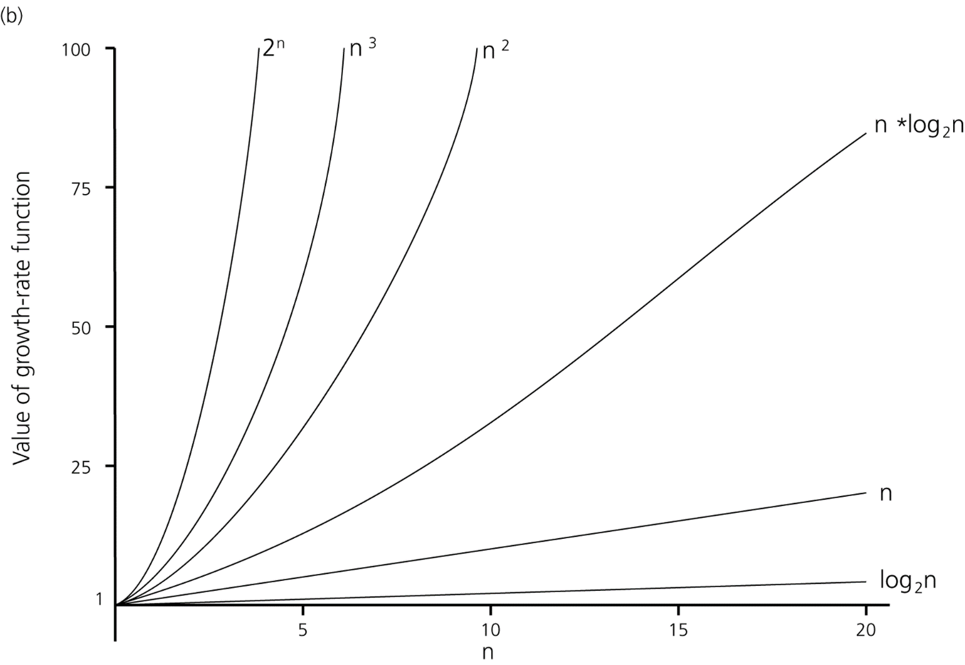
알고리즘의 수행 시간
수행 시간
문제의 크기(n)

Slide 9
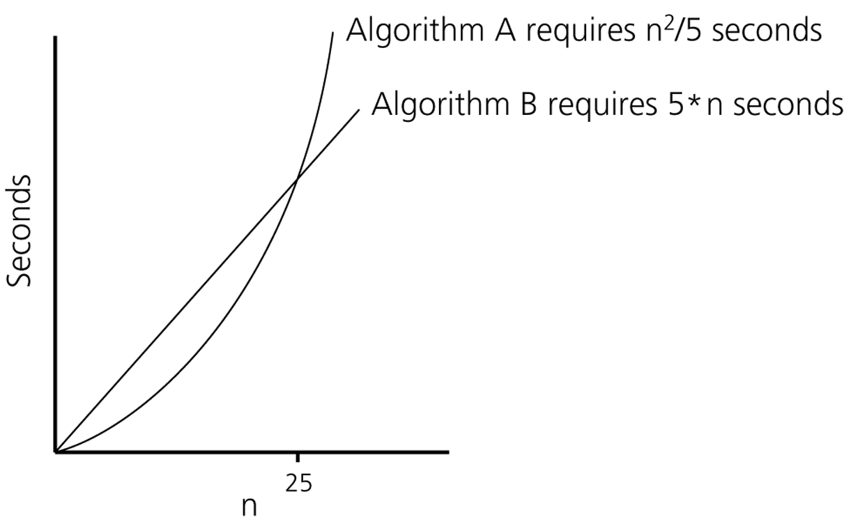
알고리즘의 수행 시간
수행 시간
문제의 크기(n)

Slide 10
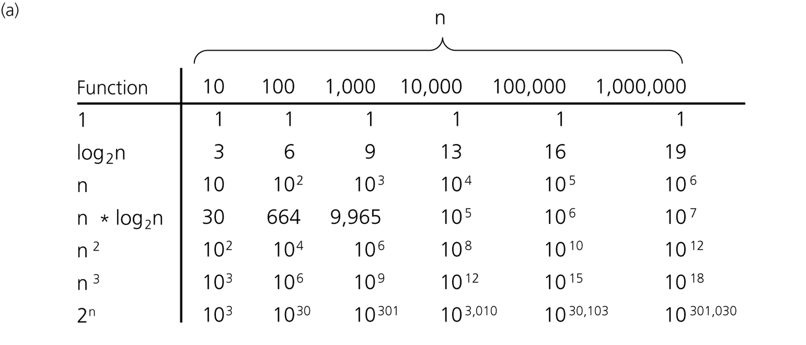
알고리즘의 수행 시간

Slide 11
알고리즘의 수행 시간
알고리즘의 수행 시간을 좌우하는 기준은 다양하게 잡을 수 있다
예: for 루프의 반복횟수, 특정한 행이 수행되는 횟수, 함수의 호출횟수, …
몇 가지 간단한 경우의 예를 통해 알고리즘의 수행 시간을 살펴본다

Slide 12
알고리즘의 수행 시간
sample1(A[ ], n)
{
k = ;
return A[k];
}
n에 관계없이 상수 시간이 소요된다.

Slide 13
알고리즘의 수행 시간
sample2(A[ ], n)
{
sum ← 0 ;
for i ← 1 to n
sum← sum+ A[i] ;
return sum ;
}
n에 비례하는 시간이 소요된다.

Slide 14
알고리즘의 수행 시간
sample3(A[ ], n)
{
sum ← 0 ;
for i ← 1 to n
for j ← 1 to n
sum← sum+ A[i]*A[j] ;
return sum ;
}
n²에 비례하는 시간이 소요된다.

Slide 15
알고리즘의 수행 시간
sample4(A[ ], n)
{
sum ← 0 ;
for i ← 1 to n
for j ← 1 to n {
k ← A[1 ... n]에서 임의로 개를 뽑을 때 이들 중 최댓값 ;
sum ← sum + k ;
}
return sum ;
}
n³에 비례하는 시간이 소요된다.

Slide 16
알고리즘의 수행 시간
sample5(A[ ], n)
{
sum ← 0 ;
for i ← 1 to n-1
for j ← i+1 to n
sum← sum+ A[i]*A[j] ;
return sum ;
}
n²에 비례하는 시간이 소요된다.

Slide 17
알고리즘의 수행 시간
factorial(n)
{
if (n=1) return 1 ;
return n*factorial(n-1) ;
}
n에 비례하는 시간이 소요된다.

Slide 18

재귀와 귀납적 사고
재귀=자기호출(recursion)
재귀적 구조
어떤 문제 안에 크기만 다를 뿐 성격이 똑같은 작은 문제(들)가 포함되어 있는 것
예1: factorial
N! = N×(N-1)!
예2: 수열의 점화식
a_{n} = a_{n-1} + 2

Slide 19
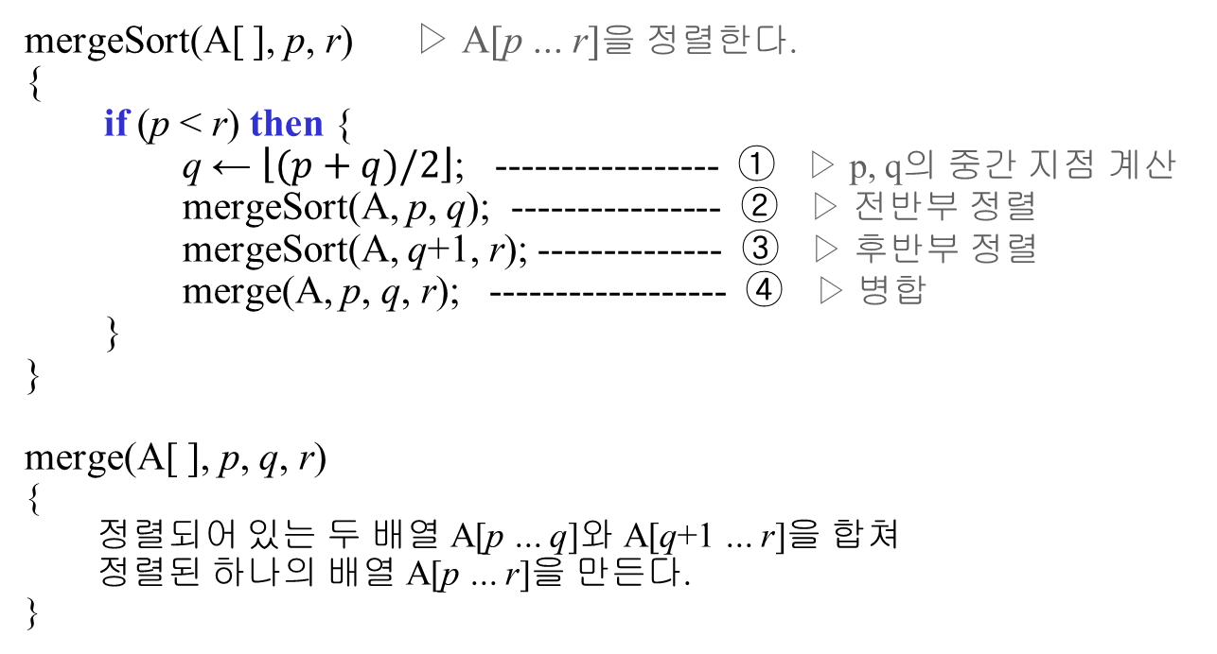
재귀의 예: 병합 정렬
mergeSort(A[ ], p, r) ▷ A[p ... r]을 정렬한다.
{
if (p < r) then {
q ← $\left\lfloor (p+q)/2\right\rfloor$; ----------------- ① ▷ p, q의 중간 지점 계산
mergeSort(A, p, q); ---------------- ② ▷ 전반부 정렬
mergeSort(A, q+1, r); -------------- ③ ▷ 후반부 정렬
merge(A, p, q, r); ------------------ ④ ▷ 병합
}
}
merge(A[ ], p, q, r)
{
정렬되어 있는 두 배열 A[p ... q]와 A[q+1 ... r]을 합쳐
정렬된 하나의 배열 A[p ... r]을 만든다.
}

Slide 20
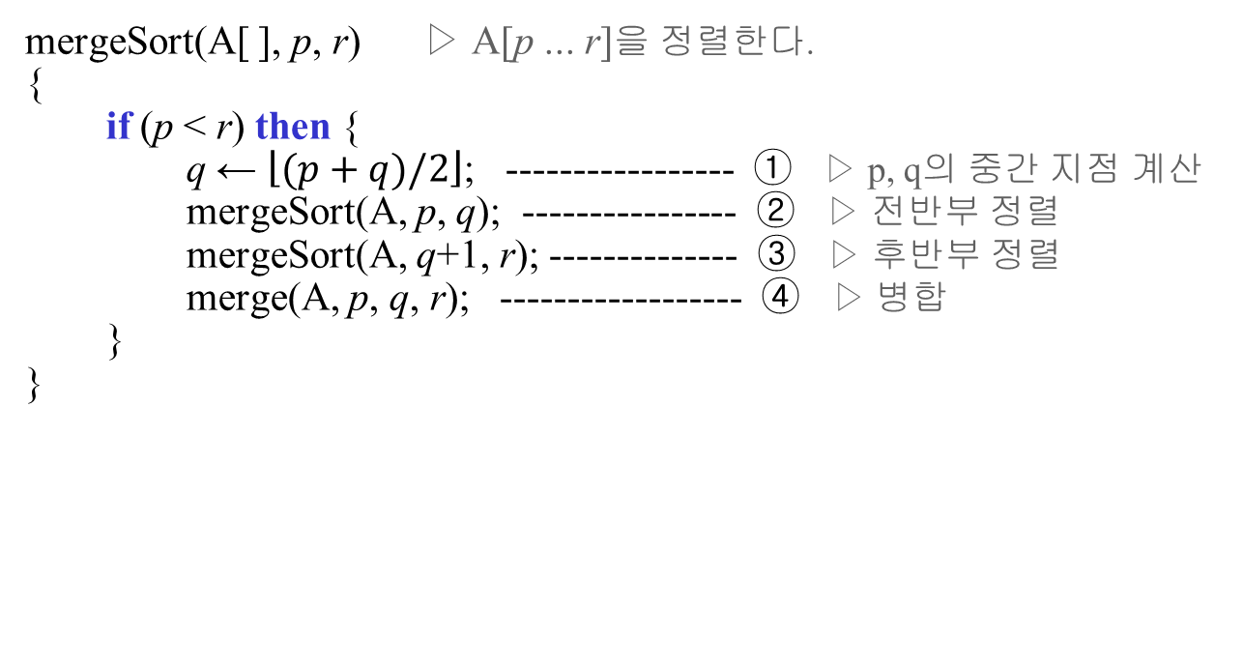
mergeSort(A[ ], p, r) ▷ A[p ... r]을 정렬한다.
{
if (p < r) then {
q ← $\left\lfloor (p+q)/2\right\rfloor$; ----------------- ① ▷ p, q의 중간 지점 계산
mergeSort(A, p, q); ---------------- ② ▷ 전반부 정렬
mergeSort(A, q+1, r); -------------- ③ ▷ 후반부 정렬
merge(A, p, q, r); ------------------ ④ ▷ 병합
}
}
②, ③은 재귀호출
①, ④는 재귀적 관계를 드러내기 위한 오버헤드

Slide 21
다양한 알고리즘의 적용 주제들
카 네비게이션
스케쥴링
TSP, 차량 라우팅, 작업공정, …
Human Genome Project
매칭, 계통도, functional analyses, …
검색
데이터베이스, 웹페이지들, …
자원의 배치
반도체 설계
Partitioning, placement, routing, …
…

Slide 22
알고리즘을 왜 분석하는가
무결성 확인
자원 사용의 효율성 파악
자원
시간
메모리, 통신대역, …

Slide 23
알고리즘의 분석
크기가 작은 문제
알고리즘의 효율성이 중요하지 않다
비효율적인 알고리즘도 무방
크기가 충분히 큰 문제
알고리즘의 효율성이 중요하다
비효율적인 알고리즘은 치명적
입력의 크기가 충분히 큰 경우에 대한 분석을 점근적 분석이라 한다

Slide 24
점근적 분석Asymptotic Analysis
입력의 크기가 충분히 큰 경우에 대한 분석
이미 알고있는 점근적 개념의 예
Ο, Ω, Θ, ω, ο 표기법

Slide 25
점근법 표기법Asymptotic Notations
O( g(n) )
기껏해야 g(n)의 비율로 증가하는 함수
e.g., O(n), O(n log n), O(n²), O(2^{n}), …
Formal definition
O(g(n)) = { f(n) | ∃c > 0, n₀ ≥ 0 s.t.∀n ≥ n₀, cg(n) ≥ f(n) }
f(n) ∈ O(g(n)을 관행적으로 f(n) = O(g(n))이라고 쓴다.
직관적 의미
f(n) = O(g(n)) ⇒ f 는 g보다 빠르게 증가하지 않는다
상수 비율의 차이는 무시

Slide 26
점근적 표기법
예, O( n² )
3n² + 2n
7n² – 100n
nlogn + 5n
3n
알 수 있는 한 최대한 tight 하게
nlogn + 5n = O(nlogn) 인데 굳이 O(n²)으로 쓸 필요없다
엄밀하지 않은 만큼 정보의 손실이 일어난다

Slide 27
점근적 표기법
Ω( g(n) )
적어도 g(n)의 비율로 증가하는 함수
O( g(n) )과 대칭적
Formal definition
Ω(g(n)) = { f(n) | ∃c > 0, n₀ ≥ 0 s.t.∀n ≥ n₀, cg(n)≤f(n) }
직관적 의미
f(n) = Ω(g(n)) ⇒ f는 g보다 느리게 증가하지 않는다

Slide 28
점근적 표기법
Θ( g(n) )
g(n)의 비율로 증가하는 함수
Formal definition
Θ( g(n) ) = O( g(n) ) ∩ Ω( g(n) )
직관적 의미
f(n) = Θ(g(n)) ⇒ f는 g와 같은 정도로 증가한다

Slide 29

점근적 표기법
o( g(n) )
g(n)보다 느린 비율로 증가하는 함수
Formal definition
o(g(n)) = { f(n) | $\lim_{n→∞}{\frac{f(n)}{g(n)}=0}$}
직관적 의미
f(n) = Ω(g(n)) ⇒ f는 g보다 느리게 증가한다

Slide 30
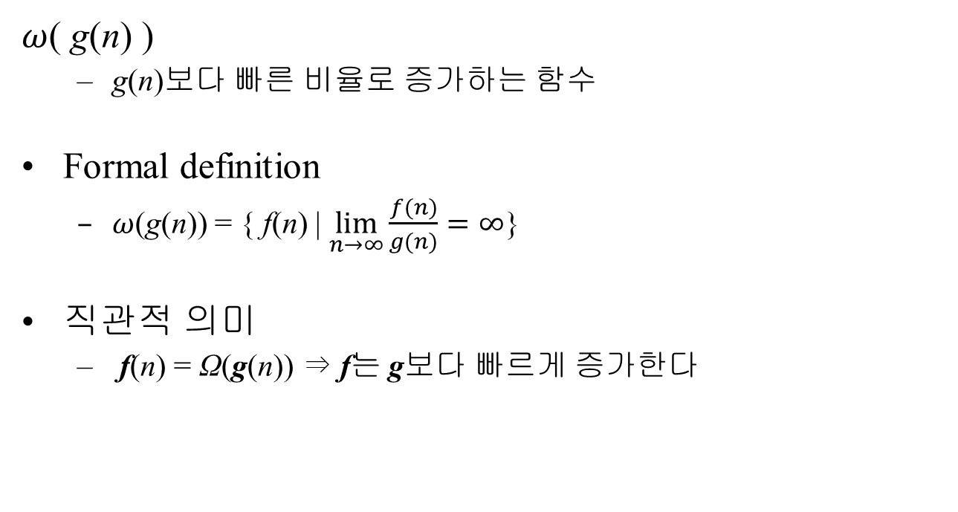
점근적 표기법
$ω$( g(n) )
g(n)보다 빠른 비율로 증가하는 함수
Formal definition
$ω$(g(n)) = { f(n) | $\lim_{n→∞}{\frac{f(n)}{g(n)}=∞}$}
직관적 의미
f(n) = Ω(g(n)) ⇒ f는 g보다 빠르게 증가한다

Slide 31
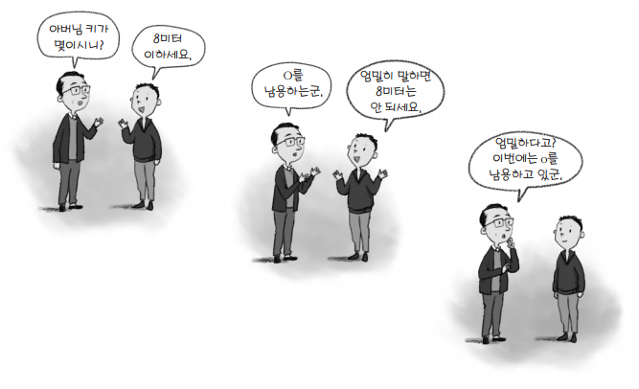

각 점근적 표기법의 직관적 의미
O( g(n) )
Tight or loose upper bound
Ω( g(n) )
Tight or loose lower bound
Θ( g(n) )
Tight bound
$\text{o}\text{( }\text{g}\text{(}\text{n}\text{) )}$
$\text{Loose} \text{upper} \text{bound}$
$ω$( g(n) )
Loose lower bound

Slide 32
점근적 복잡도의 예
정렬 알고리즘들의 복잡도 표현 예 (4장에서 공부함)
선택정렬
Θ( n² )
힙정렬
O(nlogn)
퀵정렬
O( n² )
평균 Θ(nlogn)

Slide 33
시간 복잡도 분석의 종류
Worst-case
Analysis for the worst-case input(s)
Average-case
Analysis for all inputs
More difficult to analyze
Best-case
Analysis for the best-case input(s)
별로 유용하지 않음

Slide 34
저장/검색의 복잡도
배열
O(n)
Binary search trees
최악의 경우 Θ(n)
평균 Θ(log n)
Balanced binary search trees
최악의 경우 Θ(log n)
B-trees
최악의 경우 Θ(log n)
Hash table
평균 Θ(1)

Slide 35
크기 n인 배열에서 원소 찾기
Sequential search
배열이 아무렇게나 저장되어 있을 때
Worst case: Θ(n)
Average case: Θ(n)
Binary search
배열이 정렬되어 있을 때
Worst case: Θ(log n)
Average case: Θ(log n)

Slide 36
Thank you

